Slide 1
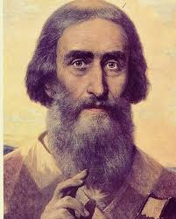
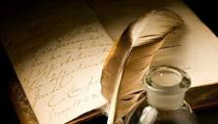
КЊИЖЕВНОСТ – УМЈЕТНОСТ РИЈЕЧИ
први српски књижевник
СВЕТИ САВА

Slide 2
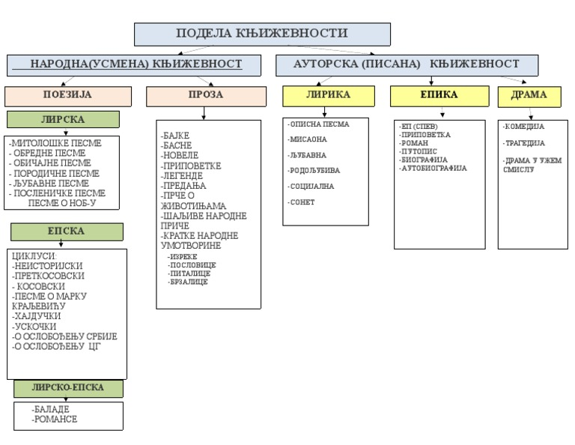
ПОДЈЕЛА КЊИЖЕВНОСТИ

Slide 3
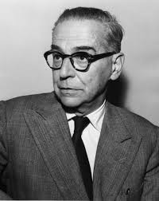
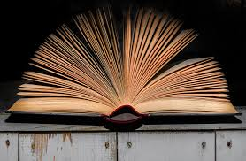
КЊИЖЕВНОТЕОРИЈСКИ ПОЈМОВИ
1. Књижевноумјетнички језик одликује:
сликовитост ;
емоционалност ;
субјективност ;
мелодичност ;
ритмичност ;
фигуративност ;
језгровитост.

Slide 4
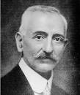
ОБЛИЦИ КАЗИВАЊА – НАЧИНИ ИЗРАЖАВАЊА
1. Причање (нарација ) приповиједање;
2. Описивање (дескрипција);
3. Извјештавање (новинарски облици);
4. Расправљање (дискусија, дебата);
5. Дијалог (разговор између два или више лица);
6. Монолог (унутрашњи и вањски).
Редосљед казивања може бити хронолошки и ретроспективни (ретроспекција).

Slide 5
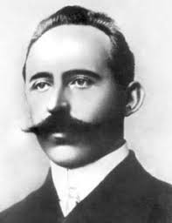
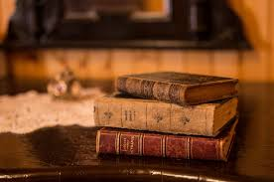
ХРОНОЛОШКА СТРУКТУРА ТЕКСТА
1. Увод (из којег сазнајемо мјесто или вријеме радње, о ликовима);
2. Почетак радње (моменат када почиње да се дешава нека радња);
3. Заплет (радња се почиње заплитати увођењем нових ликова и сл.);
4. Врхунац или кулминација (најузбудљивији тренутак у дјелу послије којег мора доћи разрјешење радње);
5. Расплет (разрјешење), (завршетак књижевног текста).
У ретроспекцији овај редосљед се не поштује.

Slide 6
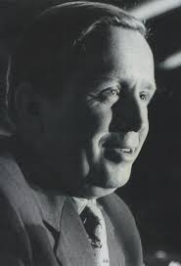
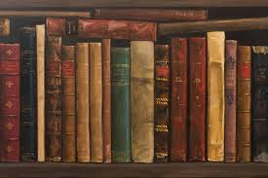
ЛЕКТИРА У ШЕСТОМ РАЗРЕДУ
1. Данијел Дефо: Робинзон Крусо;
2. Бранко Ћопић: Орлови рано лете;
3. Бранко Ћопић: Магареће године;
4. Марк Твен: Том Сојер;
5. Мате Ловрак: Дружина Пере Квржице;
6. Мате Ловрак: Влак у снијегу;
7. Градимир Стојковић: Хајдук у Београду;
8. Жил Верн: 20 000 миља под морем.

Slide 7
РОБИНЗОН КРУСО
ЗЛО
1. Бачен сам на грозно пусто острво, без икакве наде на избављење.
2. Издвојен сам и склоњен од целог света да будем несрећан.
3. Одвојен сам од осталог човечанства као усамљеник, као изгнаник из људског друштва.
4. Немам одела да покријем голотињу.
5. Нема живе душе с којом бих могао разговарати или која би ми могла помоћи.
ДОБРО
1. Али, ја сам жив и нисам се утопио као сви остали с мога брода.
2. Али сам издвојен од целе бродске посаде и спасен од смрти. И Онај који ме је на чудесан начин избавио од смрти, може ме избавити и из овог положаја.
3. Али, не скапавам од глади и не пропадам на неплодном тлу, на коме не би било животних намирница.
4. Али сам у топлом поднебљу , где не бих носио одело и кад бих га имао.
5. Али, Бог је као чудом послао брод у близину обале, те сам изнео многе ствари које ће ми омогућити да се снабдевам док сам жив.

Slide 8
ОРЛОВИ РАНО ЛЕТЕ
„Тутњи у ноћи битка, трза се Луња иза сна, ломи се одјек у Прокину гају. Нема више некадашњих безбрижних дана ни обијесних дјечијих игара, у рат је отишла Јованчетова дружина.
Држите се добро, моји дјечаци! Јованче, Стриче, Ђоко, Ник, Вањка Широки, ми вас чекамо да се опет вратите.
Нек буде онако како сте се договорили на последњем састанку у Гају:
Они који остану живи, састаће се једног дана опет у Прокином гају, наложиће ватру у логору Тепсија и око ње ће причати о онима који се нису вратили. Причаће дуго и с љубављу, али само лијепе ствари. Само лијепе ствари, јер то једино остане иза човјека и то је било једино богатство наших дјечака.“

Slide 9
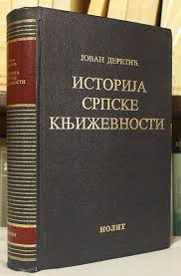
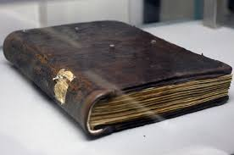
СРДАЧАН ПОЗДРАВ ДО СЉЕДЕЋЕ ШКОЛСКЕ ГОДИНЕ
Одморите се;
Играјте се;
Читајте;
Радујте се;
Растите;
Пронађите љепоту у сваком дану!

